Slide 1
Multi-Purpose Cash Assistance Program
Punkt rejestracji uchodźców powstał dzięki finansowaniu z Wysokiego Komisarza Narodów Zjednoczonych do spraw Uchodźców (UNHCR).
UNHCR obecnie prowadzi centra rejestracji w wielu miastach w Polsce, między innymi w Warszawie, Krakowie, Łodzi oraz Rzeszowie.
PCPM otworzyło pierwsze centrum rejestracji UNHCR w województwie lubelskim.
Ufundowany przez UNHCR Realizowany w Lublinie przez PCPM

Slide 2
O Fundacji „Polskie Centrum pomocy międzynarodowej” (PCPM)
Fundacja Polskie Centrum Pomocy Międzynarodowej (PCPM) powstała w 2006 roku. Odtąd realizowała programy pomocy:
humanitarnej (pomoc ofiarom klęsk żywiołowych, kryzysów lub konfliktów);
rozwojowej (wspieranie rozwoju społecznego i ekonomicznego);
ratunkowej (udzielanie pomocy medycznej, ratowniczej w sytuacji katastrof naturalnych i antropogenicznych).
W ostatnich latach PCPM było finansowane z funduszy polskiego rządu, organizacji międzynarodowych (NRC, CARE, IRC, ICDF) i organizacji ONZ (UN-OCHA/LHF, UN WFP, UN-HABITAT i WHO).

Slide 3
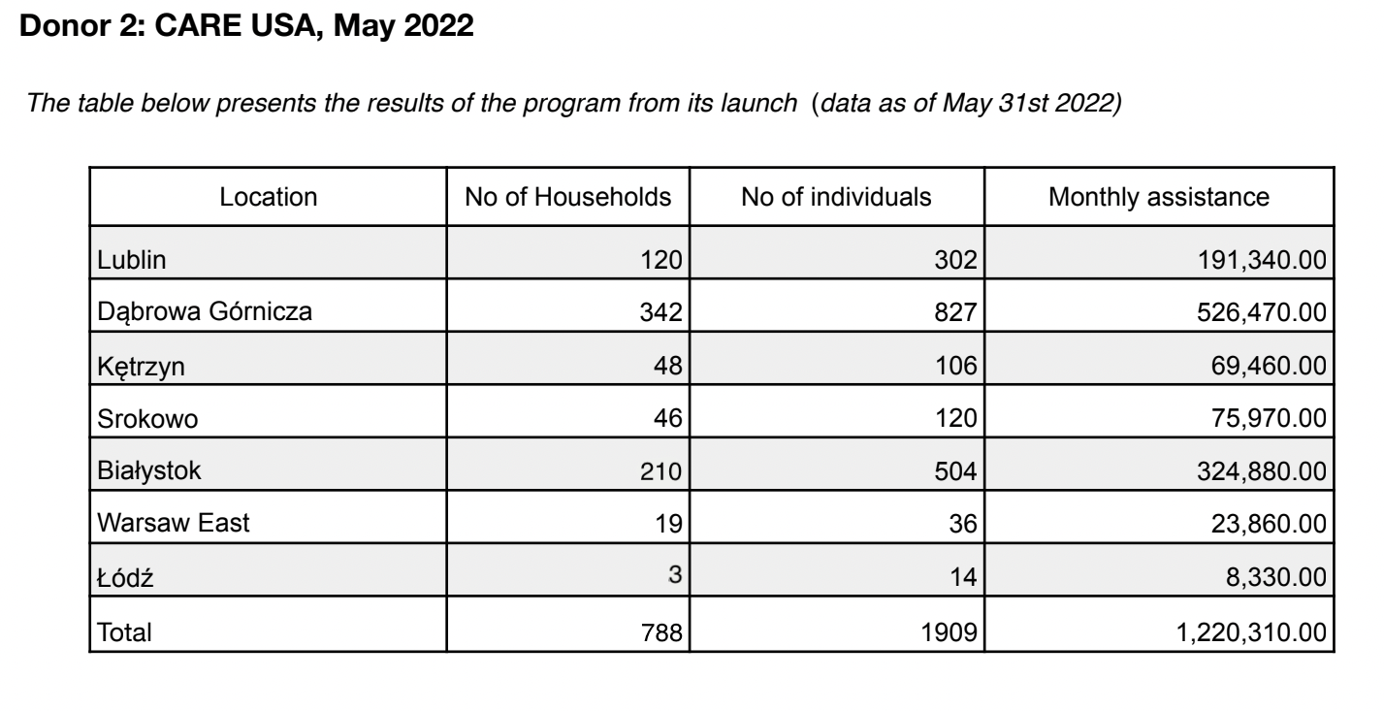
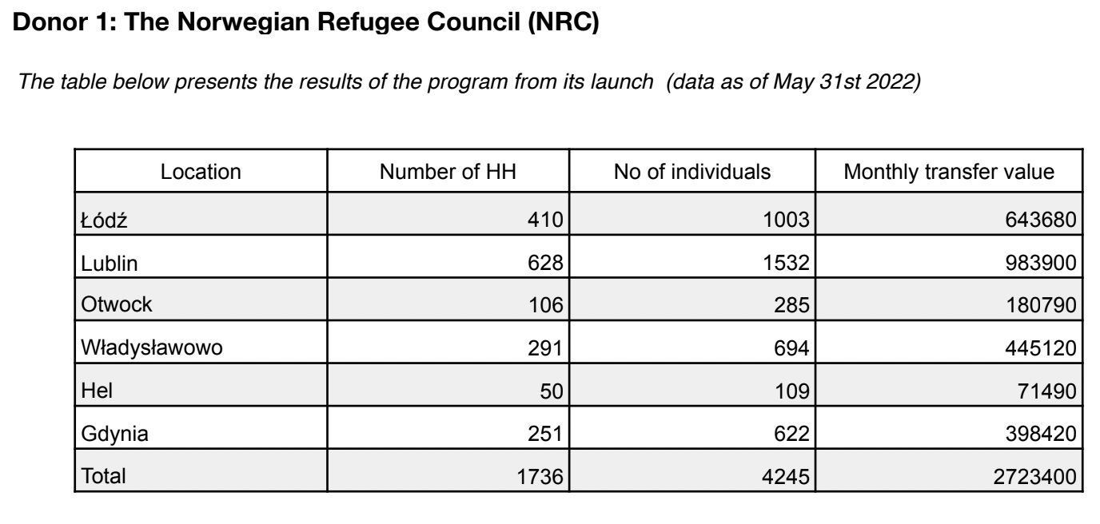
Projekty Zapomóg finansowych typu mPca dla osób uciekających przed wojną w ukrainie

Slide 4
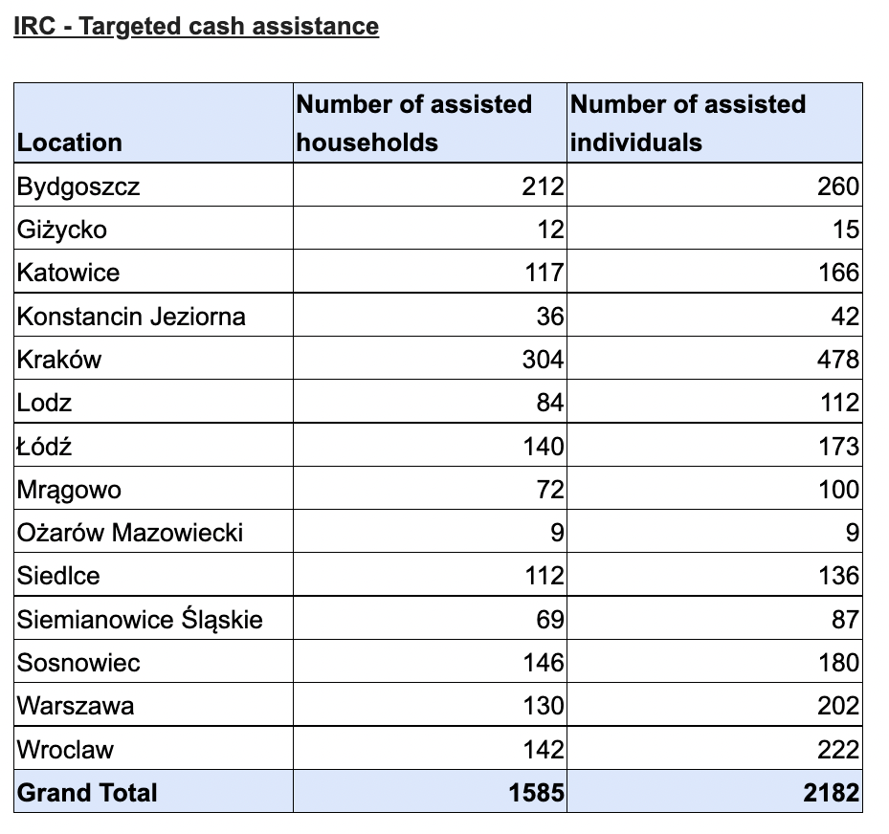
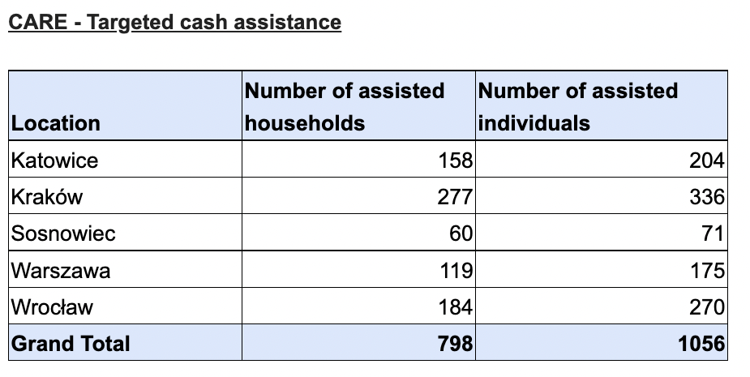
Projekty Zapomóg finansowych typu Tcap dla osób uciekających przed wojną w ukrainie

Slide 5
O programie mPca w lublinie (UNHCR)
Zapomogi dla beneficjentów: 14,625,000zł
Czas trwania programu: czerwiec – październik 2022
Czerwiec-lipiec: identyfikacja rodzin Lipiec-sierpień: rejestracja 3000 rodzin
Sierpień-październik: dokonywanie regularnych płatności (3 płatności dla każdej rodziny), monitorowanie sytuacji rodzin o szczególnych potrzebach, skierowanie do organizacji partnerskich.
Donor: UNHCR

Slide 6
Beneficjenci
Ankietę można wypełnić na stronie www.pcpm.org.pl
Podstawowymi warunkami do otrzymania pomocy są:
Przynajmniej jedna osoba w rodzinie przekroczyła granicę Polski po 24 lutego 2022 r.
Rodzina nie dostaje pomocy finansowej od innych organizacji pozarządowych
Przynajmniej jedna osoba w rodzinie ukończyła 18 lat.
Rodziny kwalifikujące się do programu:
Samotny rodzic z niepełnosprawnością;
Samotny rodzic z co najmniej jednym członkiem gospodarstwa domowego żyjącym z niepełnosprawnością;
Samotny rodzic, który również jest głównym opiekunem jednego lub więcej starszych krewnych (60+ lat);
Starsza para (60+) i/lub starsze dwuosobowe gospodarstwo domowe, z których przynajmniej jedna osoba z niepełnosprawnością;
Osoba starsza bez rodziny lub innego wsparcia w Polsce;
Osoba starsza opiekująca się jednym lub więcej dziećmi;
Osoba z niepełnosprawnością bez rodziny lub innego wsparcia w Polsce.

Slide 7
Ankieta
https://form.jotform.com/221452132081038

Slide 8
Wydawanie zapomóg
Długość i kwota wsparcia finansowego
Zapomoga jest wydawana na okres trzech miesięcy.
Kwota zależy od ilości osób w rodzinie. Pierwsza osoba dostaje 710 zł; na każdą kolejną osobę przysługuje dodatkowe 610 zł. Maksymalna kwota na rodzinę wynosi 2540 zł (do 4 osób).
Sposób wypłaty zapomogi
Zapomogi są wydawane za pomocą kart bankomatowych.
Kartę można używać w sklepach, płacić w Internecie oraz wypłacać gotówkę w bankomacie w Polsce. Zasilana jest raz na miesiąc. O zasileniu rodzina zostaje poinformowana SMSem. Karta jest aktywna przez pięć miesięcy od momentu aktywacji.
W razie problemów beneficjenci mogą zadzwonić na infolinię PCPM.
Notes:
Od 20 czerwca, przyznane zostało 1,202,360zł z czego beneficjenci wypłacili już 519,454zł
Przeprowadzany jest regularny monitoring i wsparcie informacyjne w celu ułatwienia dostępu do zapomóg, wsparcia przy aktywacji kart lub w przypadku zagubienia PIN/lub karty

Slide 9
WSPÓŁPRACA
Mechanizm skierowania do innych usług:
Choć MPCA jest programem mającym na celu wydawania zapomóg finansowych beneficjentom, projekt koncentruje się na udzielaniu także pośredniej pomocy poprzez skierowania rodzin do innych programów pomocowych.
Specjalne potrzeby są zidentyfikowane podczas przeprowadzonych ankiet, otrzymanych zgłoszeń lub podczas monitoringu post-dystrybucyjnego. Rejestr połączeń z infolinią również służy do identyfikacji beneficjentów, krytycznie potrzebujących innego rodzaju pomocy. W takich przypadkach PCPM przekierowuje rodzinę do organizacji partnerskich, które świadczą specjalistyczne usługi.
Mechanizm skierowań działa w obie strony. Lokalni działaczy i stowarzyszenia również przekierowują potrzebujące rodziny do programu MPCA za pomocą formularza skierowań (interagency referral form).
Vita Kazmirova – Protection Focal Point vkazmirova@pcpm.org.pl
Alisa Pogrebna – Registration Center Supervisor apogrebna@pcpm.org.pl

